Slide 1
stable diffusion with LoRA
2023-1 CMD / AI
서성민 전은지

Slide 2
Table of Contents
01
02
03
04
Stable diffusion
LoRA
Stable diffusion with LoRA
Inpainting version

Slide 3
01
Stable diffusion

Slide 4
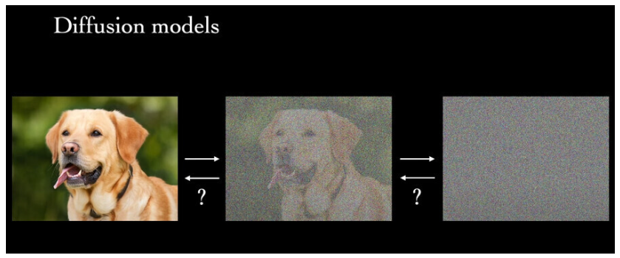
이미지에 노이즈를 주고 이를 다시 역산하여 노이즈이미지에서 일반이미지를 복원시키도록 학습

Slide 5
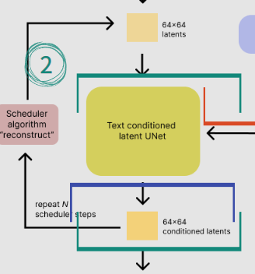
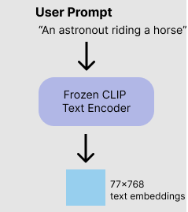
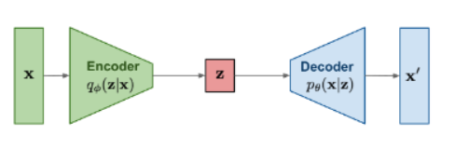
Understanding Stable Diffusion
Neptune
Mercury
Jupiter
Text Encoder
VAE
Unet

Slide 6
02
LoRA

Slide 7
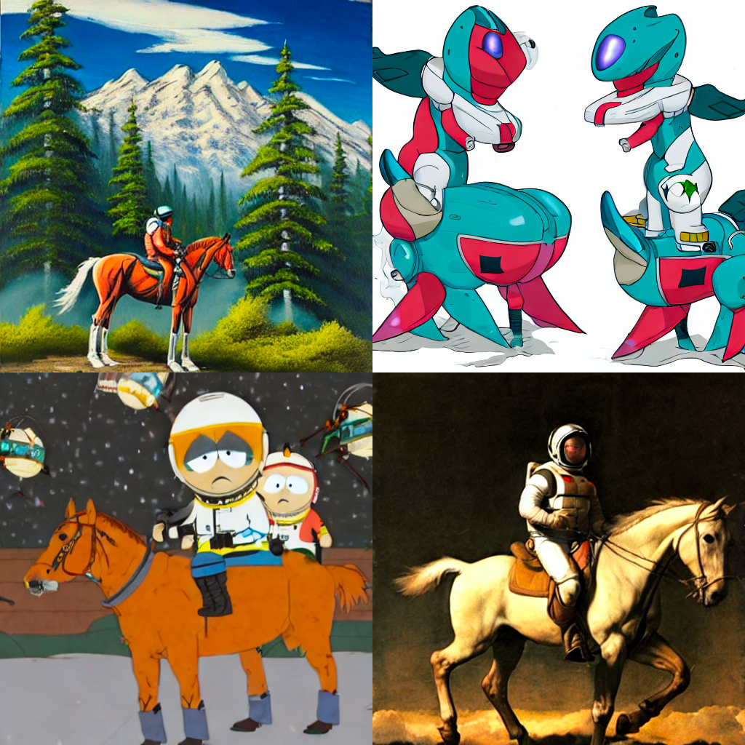
Low-Rank Adaptation(LoRA)
LoRA는 Stable Diffusion의 모델로 특정 캐릭터 / 의상 / 자세 / 그림체 등을 집중적으로 학습시켜 원하는 그림을 보다 쉽게 생성할 수 있도록 도와줌

Slide 8
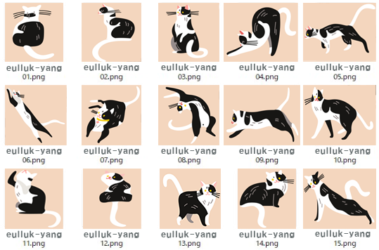

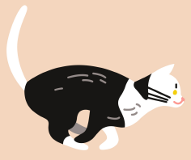
Low-Rank Adaptation(LoRA)

Slide 9
03
Stable diffusion with LoRA

Slide 10

Train image

Slide 11
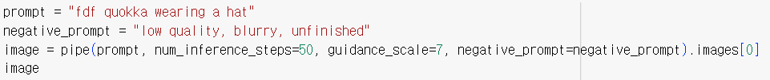
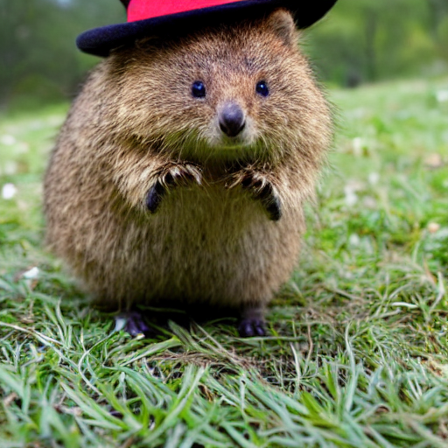

Slide 12
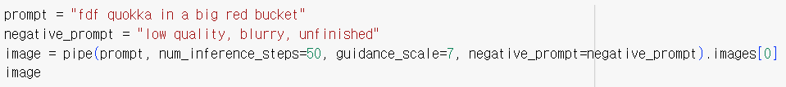
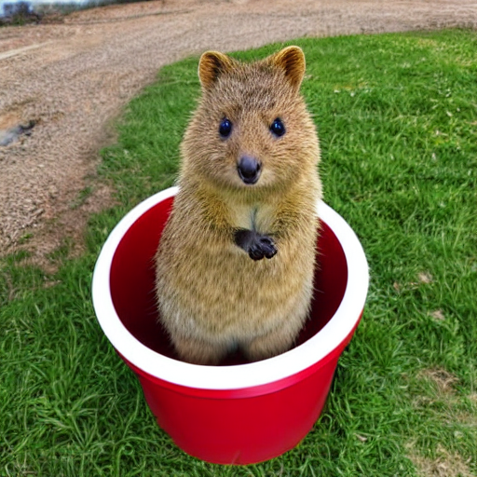

Slide 13
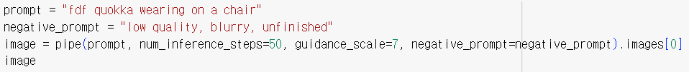
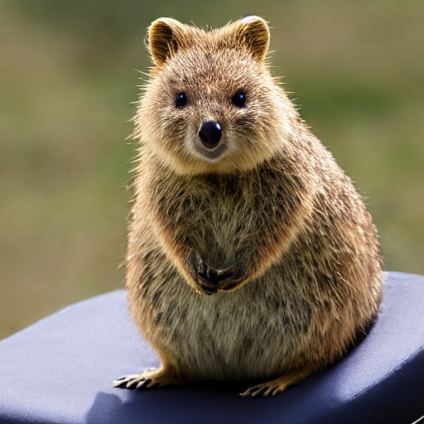

Slide 14
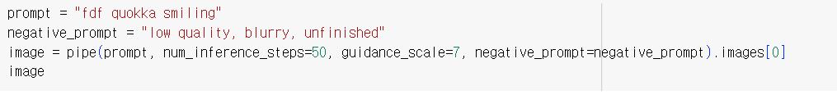
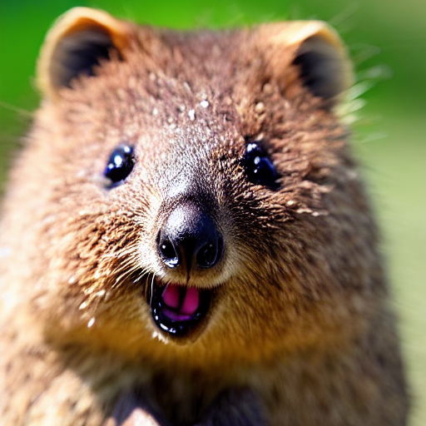

Slide 15
04
Stable diffusion with LoRA (Inpainting)

Slide 16
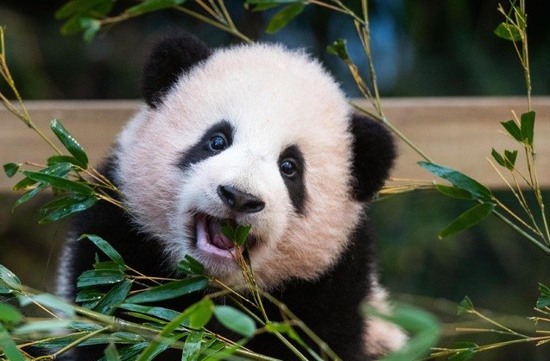
Train image

Slide 17

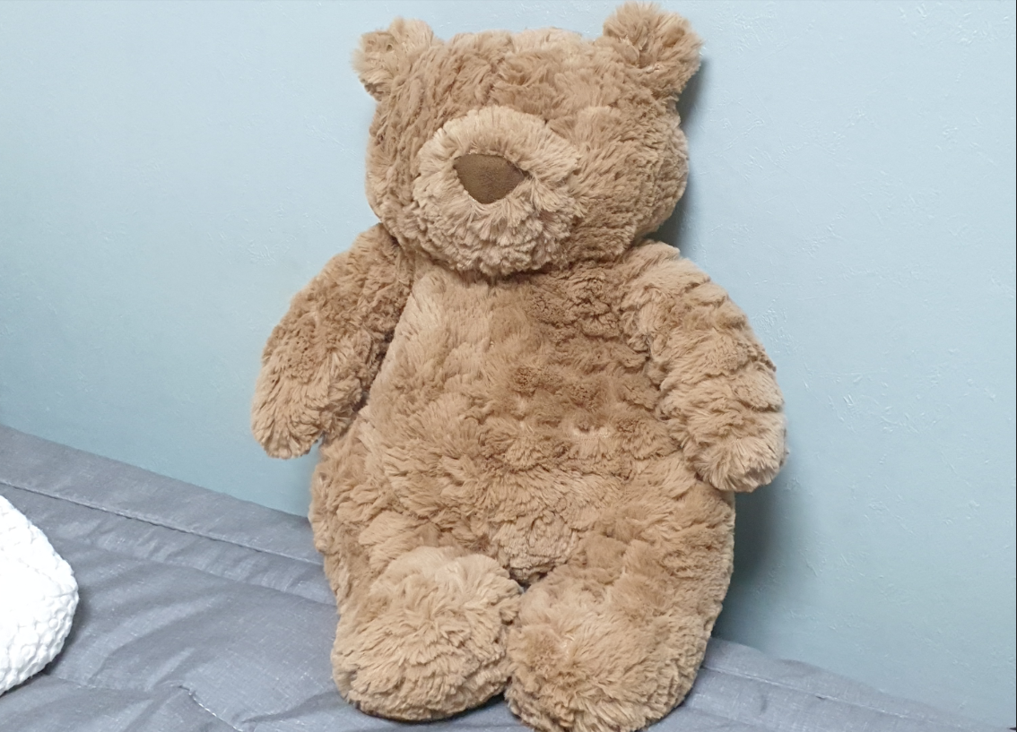
Base image
Mask image

Slide 18
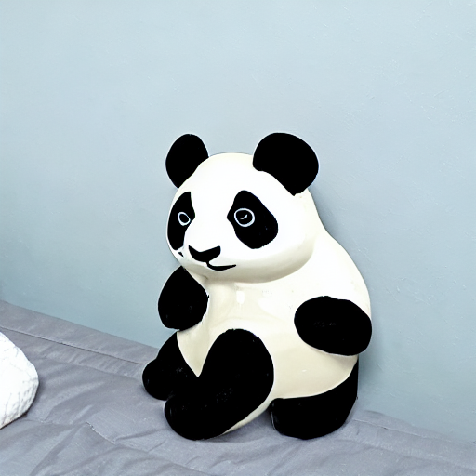

Slide 19
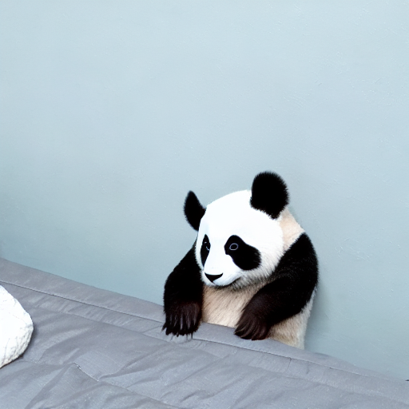

Slide 20
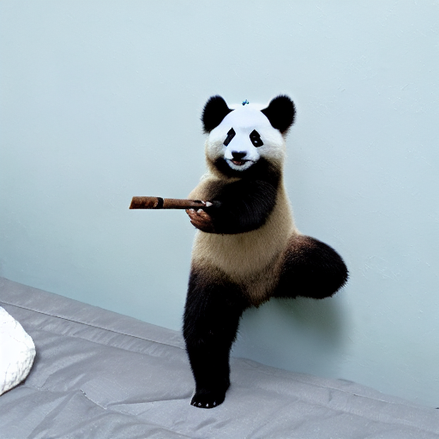

Slide 21
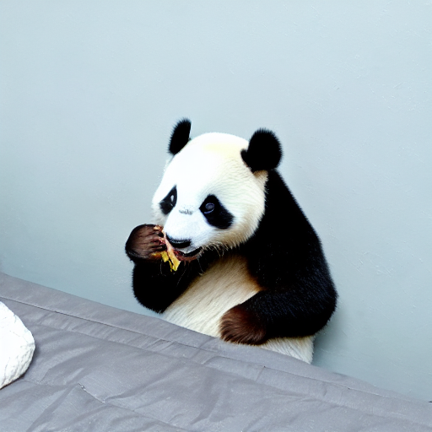

Slide 22
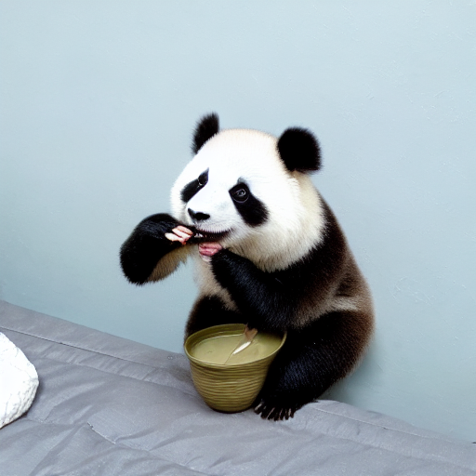

Slide 23
감사합니다

